Slide 1
M A T E
For all who love to walk
Выполнил: Суворов Николай, ученик 10А класса ГБОУ УР «Лицей 41»

Slide 2
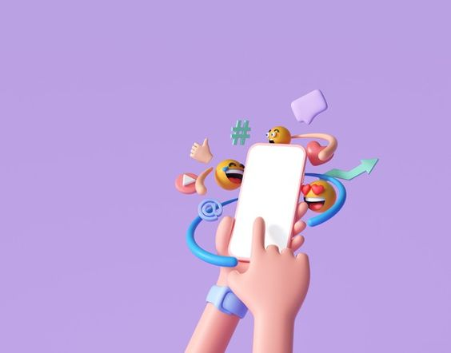
В современном мире все реже можно встретить гуляющих детей, которые как раньше беззаботно болтают, смеются и просто банально проводят весело время в компании друзей.
Актуальность
Приложение MATE, дословно "друг” позволит найти друга для прогулки, для похода в театр, да вообще для любого мероприятия!
Нехватка друзей
- вот проблема с которой сталкивается большинство подростков. Стоить отметить, что некоторые из подростков загружены учебой, переживают из-за грядущих экзаменов, всем им обязательно нужно ходить, гулять, дышать свежим воздухом
Круто! Но как это работает ?
Цифровизация - это главная проблема современного мира, большинство людей все чаще предпочитают "общение с монитором" реальному общению.
После регистрации каждый пользователь может выложить пост о мероприятии на которое хочет сходить… а вот об этом дальше в презентации)
Цель
Когда же дело доходит до прогулок на свежем воздухе, когда человек хочет погулять со своими друзьями, он резко осознает, то из 300 друзей в социальных сетях у него нет никого, с кем бы он мог сходить на прогулку: кто-то занят, кто-то живет в другом городе, а кто-то попросту не хочет.
Создать приложение*
в котором каждый может рассказать о мероприятии, на которое хочет пойти, и тем самым набрать компанию
*т.к создать полностью функционирующее приложение за год попросту невозможно, то корректируя цель получается:
Заложить основу Android-приложения и создать MVP проекта

Slide 3
Задачи
1
2
3
Создать MVP* проекта, в котором будут публиковаться новости о ближайших мероприятиях
Привлечь аудиторию в MVP – первые пользователи будущего приложения
Узнать информацию о базах данных
Выбрать сервис для хранения пользовательских данных
Создать базы данных
Подключить их к будущему приложению
Организовать систему token-user_information, где у каждого пользователя свой персональный token, под которым хранятся все его персональные данные
4
Информировать о продукте организаций, связанных с IT-сферой(таких как IT-куб) для дальнейшего продвижения с их помощью
Рассказать о приложении целевой аудитории
Выступить с проектом на разного рода конференциях
*MVP - Minimal Viable Product (минимально жизнеспособный продукт) — тестовая версия товара, услуги или сервиса с минимальным набором функций (иногда даже одной), которая несет ценность для конечного потребителя.
Сделать работающую часть приложения

Slide 4
M V P
Telegram channel

Slide 5
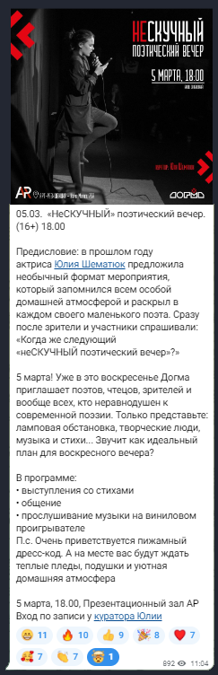
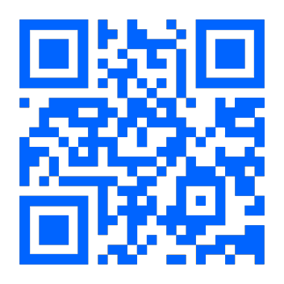
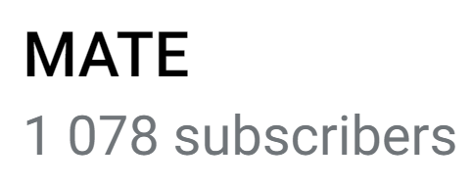
Телеграм
Популярный мессенджер Telegram занял первое место по активности пользователей в 2022 году
Отмечается, что объем трафика Telegram к началу 2023 года составил от 60 до 80 процентов от общего объема среди мессенджеров
Telegram – один из самых популярных мессенджеров, в котором существует система каналов. Почти у каждого подростка на телефоне установлено это приложение.
Телеграм канал в котором публикуются посты с информацией о грядущих событиях – MVP проекта
https://t.me/mate_izhevsk

Slide 6
Привлечь аудиторию
In Telegram channel

Slide 7
Проинформировал
Рассказал
Выступил

Slide 8
Базы данных
Firebase

Slide 9
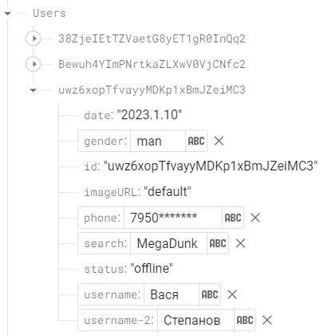
Базы данных
База данных
База данных — это упорядоченный набор структурированной информации или данных, которые обычно хранятся в электронном виде в компьютерной системе. База данных обычно управляется системой управления базами данных(СУБД). Данные вместе с СУБД, а также приложения, которые с ними связаны, называются системой баз данных, или, для краткости, просто базой данных.
Данные в наиболее распространенных типах современных баз данных обычно хранятся в виде строк и столбцов формирующих таблицу. Этими данными можно легко управлять, изменять, обновлять, контролировать и упорядочивать.
Введите данные
Email
Password
Token
Попасть в базу
Токен (также аппаратный токен, USB-ключ, криптографический токен) — компактное устройство, предназначенное для обеспечения информационной безопасности пользователя, также используется для идентификации его владельца, безопасного удалённого доступа к информационным ресурсам и т. д. Как правило, это физическое устройство, используемое для упрощения аутентификации. Также этот термин может относиться и к программным токенам, которые выдаются пользователю после успешной авторизации и являются ключом для доступа к службам.
Firebase
Firebase — это платформа для разработки мобильных приложений от компании Google. Ее преимущества включают в себя сквозную среду для разработки, более быстрое время вывода на рынок и разработки приложений и масштабируемую инфраструктуру.

Slide 10
Приложение
Android-app

Slide 11



IT-CUBE - центр образования детей по программам, направленным на ускоренное освоение актуальных и востребованных знаний, навыков и компетенций в сфере информационных технологий. Проект формирует современную образовательную экосистему, объединяющую компании-лидеров ИТ-рынка, опытных наставников и начинающих разработчиков от 7 до 18 лет.
Площадка
Java – это мультипарадигмальный объектно-ориентированный язык программирования и одноименная программная платформа. Первая его версия была выпущена в 1995 году
Безопасность. У Java есть несколько функций, которые ликвидируют часто встречающиеся уязвимости. В частности, это Security Manager – создаваемая для каждого приложения политика безопасности, в которой можно прописать правила доступа
Java
Логотип
P.S пока грустный, будет исправлен на веселого)))

Slide 12
Стартовое окно
Sign Up / Log In

Slide 13
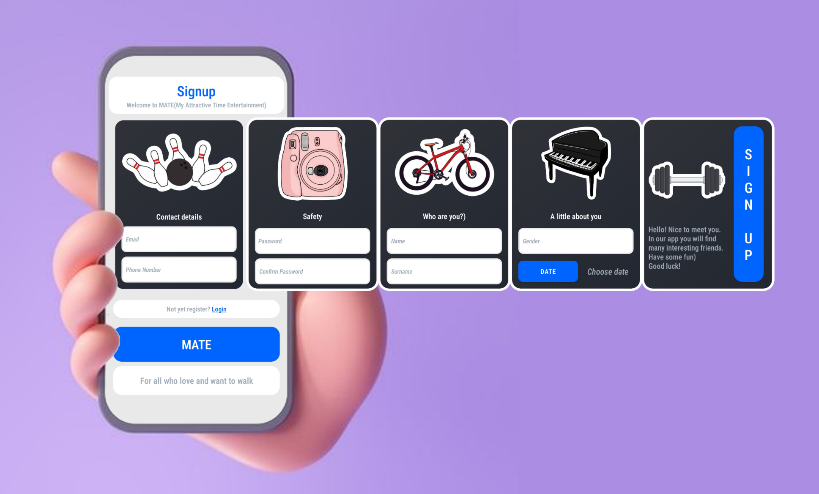
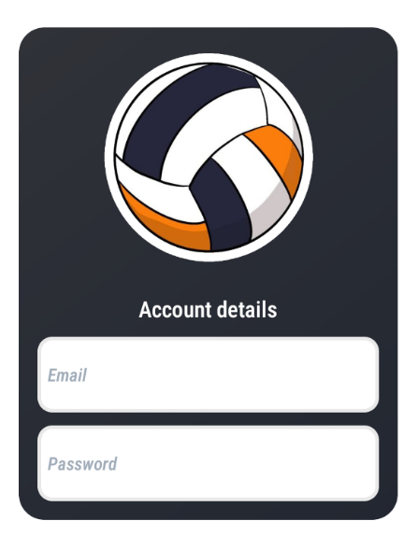
Sign Up
Регистрация по смыслу поделена на разделы, каждый из которых, представляет из себя карточку с полями для ввода данных.
Вход осуществляется по тому же “карточному” принципу
Log In
При входе, осуществляется проверка данных, на наличие в базе данных, если таковых данных не обнаружено – пользователь получается соответствующее сообщение внизу экрана.
Firebase
Все данные пользователей хранятся в базах данных, в которых у каждого отдельно взятого человека – свой персональный token. Используя token программа извлекает всю информацию о пользователе.
Token выглядит приблизительно так: “38ZjeIEtTZVaetG8yET1gR0InQq2”
Solid White
Wet Asphalt
Pure Blue
Colors
#FFFFFF
#222731
#0064ff

Slide 14
Остальные разделы
Функционал

Slide 15
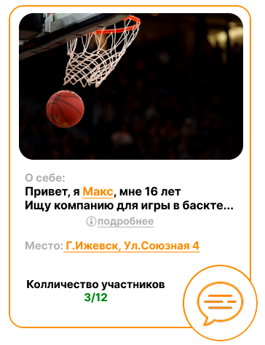
Функционал приложения
Безопасность
Хочешь погулять – погуляй
В приложении есть кнопка “создать пост”, при нажатии которой пользователь указывает информацию о мероприятии, тем самым создавая пост. Другие пользователи видят пост у себя в ленте или на странице поиска. После просмотра они могу написать организатору если хотят присоединиться. Организатор, в свою очередь может добавить человека в список идущих, а также удалить тех, кто не сможет прийти.
Хранение данных
Все посты сохраняются в базе данных в виде строки информации:
“место/id_пользователя/кол-во_участников”
Фото
В приложении планируется усиленная проверка.
Будет реализована система верифицированных аккаунтов, в профиле пользователь должен загрузить свою фотографию для верификации своего аккаунта. Загрузить фото из файлов телефона не получится, при нажатии кнопки верификации, открывается окно с камерой, где пользователь должен сделать фото
Дополнительно
Каждый пользователь может добавить к своему посту различные теги, указать жанр, загрузить фотографию события
Тест
Планируется, сотрудничая с психиатрами и психотерапевтами создать тест, необходимый для верификации профиля, дабы избежать непредвиденных ситуаций
Пост
из себя представляет:
Информация о событии
Имя пользователя, при нажатии на которое происходит переадресация на профиль этого пользователя
Место проведения, при нажатии на которое пользователя перенаправляет в google map с указателем на это место
Количество участников в формате x1/xmax, где x1 – количество откликнувшихся участников, а xmax – максимальное количество
Кнопка, открывающая диалог в чатах с организатором
Верификация
У каждого пользователя напротив имени будет стоять либо галочка, означающая верифицированные аккаунты, или крестик, противоположность галочки. Так каждый пользователь сможет увидеть, кто верифицирован
Время
У каждого поста есть время, указываемое организатором, по истечении которого, пост удаляется из базы данных

Slide 16
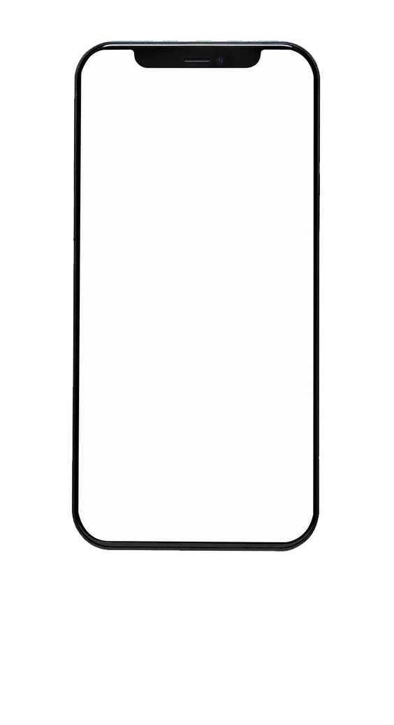
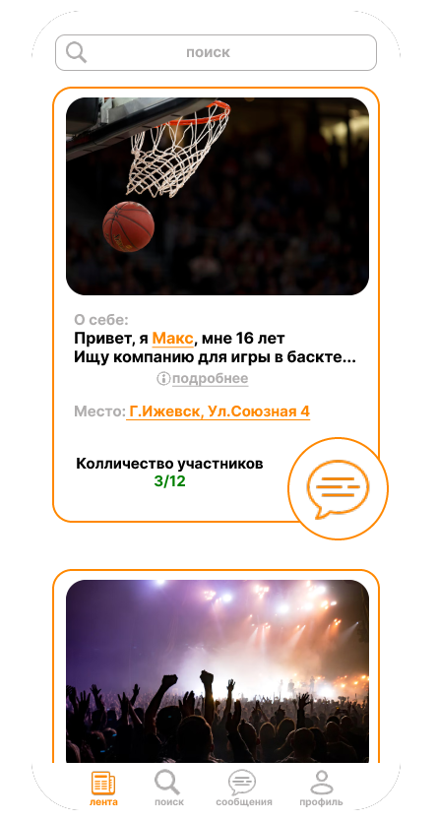
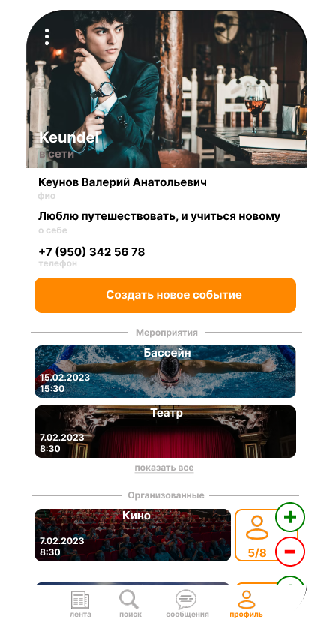
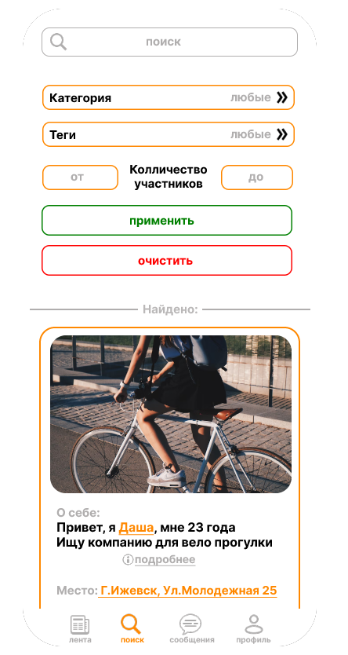
Что сделано
Поиск (99%)
Полностью реализован, за исключением интерфейса
Лента (85%)
Используя базу данных, сохраняется информация о всех выкладываемых постах, однако интерфейс не реализован
Чат (80%)
База данных для чата, сообщения успешно отправляются и доставляются получателю, однако интерфейс чата не реализован
Профиль(15%)
Данные извлекаются, используя token пользователя
Лента
Профиль
Поиск
Макет приложения созданный в приложении Figma
Что осталось
Итог
Переадресация на google map из поста
Оформить интерфейс (frontend) разделов
Доделать раздел Профиль

Slide 17
Выводы
1
2
3
4
MVP создано и активно используется пользователями
Привлечена аудитория в MVP проекта, насчитывающая свыше 1000 человек
Базы данных созданы, оформлены, настроены и подключены к приложению
Сделана работающаю часть приложения

Slide 18
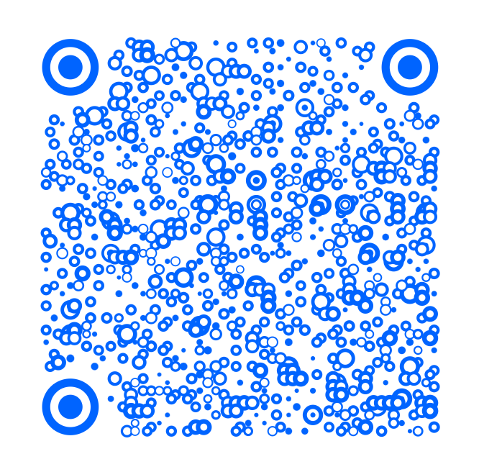
Qr-code для скачивания
Спасибо за внимание!
Скачать приложение вы можете, используя qr-code
Qr-code для скачивания
Qr-code для скачивания
Релиз приложения – в сентябре 2023
Qr-code для скачивания

